Slide 1
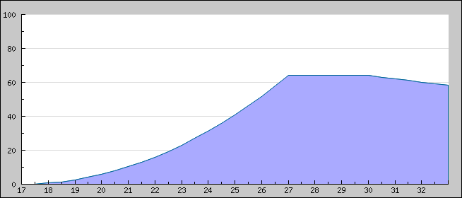
- Hj Azman Cheng Yong -
Cheng Yong
Potentiel = 64
27 ans
Age = 18
Courbe exponentielle
Coefficient de progression actuel = 4.5
Défense
30
0
30
Tacles
30
0
30
Placement
30
0
30
Marquage
9
0
9
Puissance
1
0
1
Passes
1
0
1
Technique
1
0
1
Vitesse
1
0
1
Attaque
1
0
1
Endurance
30
5
35

